Slide 1
Logaritmos
¿Cómo Vamos?

Slide 2
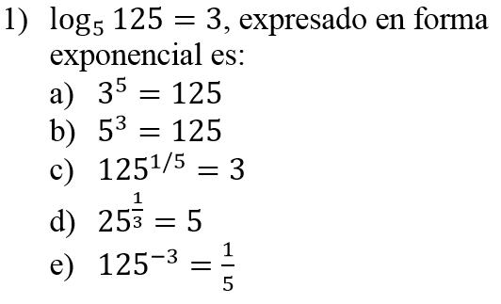
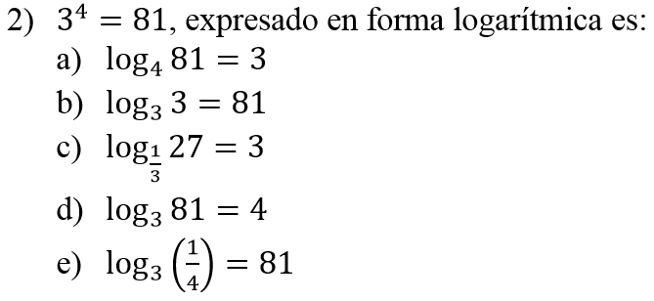

Slide 3
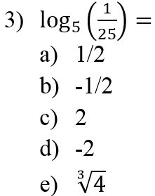
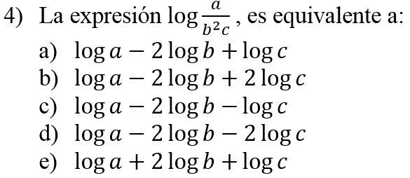

Slide 4
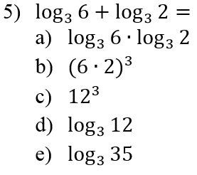
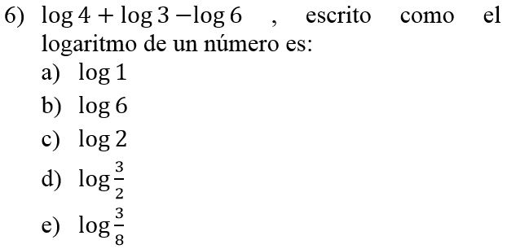
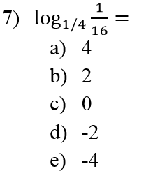

Slide 5
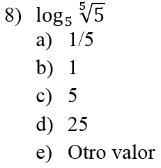
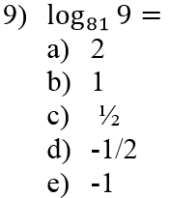
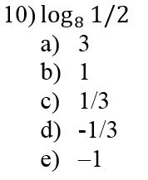
Para resolver estos ejercicios es necesario aprender un nueva propiedad.

Slide 6
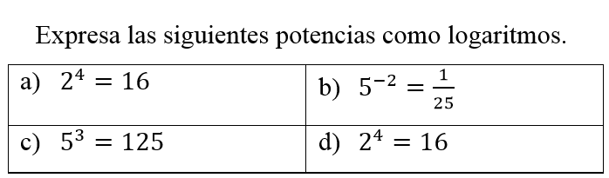
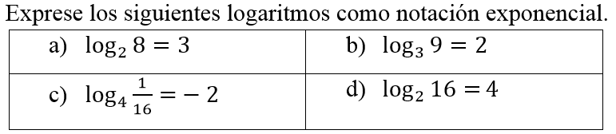








$$\log_{5}{\frac{1}{25}=−2}$$
$$\log_{2}{16=4}$$
$$\log_{5}{125=3}$$
$$\log_{2}{16=4}$$
$$2^{3}=8$$
$$3^{2}=9$$
$$4^{−2}=\frac{1}{16}$$
$$2^{4}=16$$

Slide 7
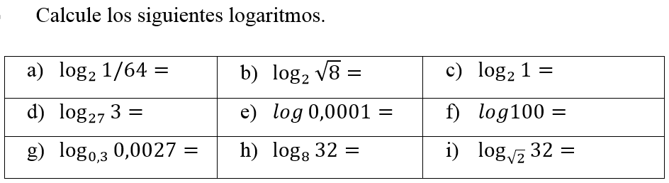






$$\frac{3}{2}$$
$$−6$$
$$0$$
$$−4$$
$$2$$
$$3$$
Para resolver estos ejercicios es necesario aprender un nueva propiedad.

Slide 8




“Cambio de Base”
Cómo viste hay algunos ejercicios no pudiste realizarlos y esto ocurre porque es necesario aplicar una nueva propiedad.
Si observamos nos damos cuenta que de manera directa no podemos obtener el resultado, pero con la propiedad de cambio de base podemos determinarlo:
$$\log_{a}{b}=$$
$$\frac{\log_{c}{b}}{\log_{c}{a}}$$
$$\frac{\log_{9}{9}}{\log_{9}{81}}$$
= $\frac{1}{2}$

Slide 9












$$\frac{\log_{2}{\frac{1}{2}}}{\log_{2}{8}}$$
= $\frac{−1}{3}$
$$\frac{\log_{3}{3}}{\log_{3}{27}}$$
= $\frac{1}{3}$
$$\frac{\log_{2}{32}}{\log_{2}{\sqrt{2}}}$$
= $\frac{5}{\frac{1}{2}}$
= $10$
$$\frac{\log_{2}{32}}{\log_{2}{8}}$$
= $\frac{5}{3}$

